Slide 1


„Demografické modely ve venkovském prostoru„
Závěrečná konference přeshraničního projektu
Slavice, 20. - 21. 2. 2014

Slide 2
Obsah projektu na české straně
Rozvojová strategie Mikroregionu Konstantinolázeňsko ve 4 vybraných tématech
  Maloobchod a drobné podnikání
  Sociální služby
  Vzdělávání
  Nevyužité plochy a objekty
Rozpracování 2 projektů ve formě předběžné studie proveditelnosti (samostatná prezentace)
Rozpracování dalších 2 záměrů
  Návrh systému monitorování a prezentace brownfieldů v Mikroregionu
  Prognóza vývoje žáků ZŠ v Mikroregionu
Přenosná metodika tvorby strategií mikroregionů

Slide 3
Zásady tvorby rozvojové strategie
Konkrétní tematické zaměření strategie
Návrh vhodných projektových záměrů
Zavedený způsob komunikace v Mikroregionu
  pracovní skupina
  jednání s veřejností
Komunikace a spolupráce s partnerem na bavorské straně
Výměna zkušeností s bavorským partnerským mikroregionem Steinwald-Allianz

Slide 4
Postup tvorby rozvojové strategie
4 tematicky zaměřené strategie
  na základě podrobné tematické analýzy
    obecný rámec problému
    situace v Mikroregionu
    socioekonomické souvislosti
    zkušenosti a dobrá praxe
  shrnutí problému a možné scénáře řešení
  návrh strategie
    hlavní/strategický cíl + specifické cíle
    opatření + aktivity
  integrace tematických strategií prostřednictvím projektových záměrů

Slide 5
Způsob tvorby rozvojové strategie
Projednávání
  Analýza a možné scénáře řešení
  Návrh strategie a sběr projektů
  Výsledná strategie
    v pracovní skupině
    s odborníky na dané téma
    s veřejností
Sběr a vyhodnocení projektových záměrů
  sběr fichí (35) – obce, školy, spolky, podnikatelé apod.
  vyhodnocení fichí a formulace projektových záměrů (30)
    konfrontace navržené strategie – obsah opatření a aktivit
    výběr prioritních projektových záměrů
        na základě multikriteriálního hodnocení

Slide 6
Maloobchod a drobné podnikání
Představení strategie

Slide 7
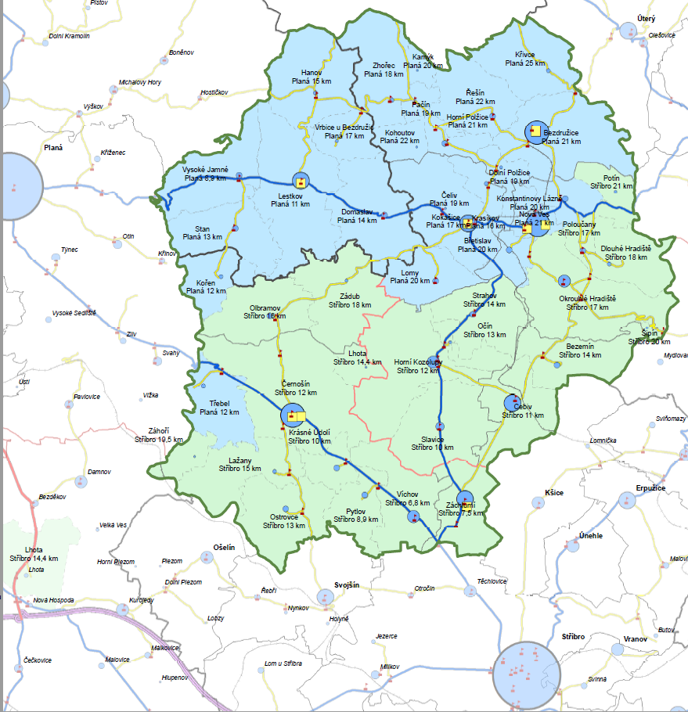
Situace maloobchodu v MKL
9 prodejen v 6 obcích
40 sídel nemá prodejnu potravin (29 % obyvatel)
  Horní Kozolupy , Cebiv (od 2014)
uzavření prodejen → vstup vietnamských obchodníků
  Bezdružice (2x), Kokašice, Černošín, Cebiv
koncentrace obchodu do center v okolí
  Penny, Lidl (Stříbro), TESCO (Planá)
sdružení funkcí a sortimentu př. Záchlumí – spojení s restaurací
obchod s místními produkty - Kokašice
potřeba udržet stabilitu některých prodejen (Lestkov a Kokašice)

Slide 8
Strategie –
Maloobchod a drobné podnikání
Strategický cíl: Oživit místní ekonomiku mikroregionu
  SC1: Zlepšit dostupnost maloobchodu pro občany MKL
    Podpora a rozšíření systému pečovatelské služby (donáška potravin)
    Podpora stávajících obchodů v obcích
      např. Rozvoj sítě stávajících prodejen COOP – prodejna Lestkov (PZ15)
    Vytvoření podmínek pro nové obchody v obcích
      např. Prodejna místních potravin a kavárna v Bezdružicích (PZ16)
  SC2: Zkvalitnit infrastrukturu a služby pro rozvoj podnikání
    Zlepšení internetového připojení v území
    Zlepšení dopravní dostupnosti Bezdružic
    Podpora vzdělávání a rozvoj informovanosti pro potencionální podnikatele
      např. Mikroport – zpravodaj mikroregionu (PZ6)
  SC3: Zlepšit podmínky pro místní producenty
    Podpora pro rozvoj místních producentů potravin a řemeslných výrobců
      např. Podpora propagace a rozvoje – Dvůr Krasíkov (PZ12)
    Podpora dostupnosti místních producentů a jejich výrobků

Slide 9
Sociální služby
Představení strategie

Slide 10
Problémy v oblasti sociální péče
Venkovské území s nízkou hustotou osídlení, stárnutí populace
Ubývání obyvatel (výrazný vliv migrace)
Nízká míra osob pobírajících příspěvek na péči
Pečovatelská služba nepokrývá celé území mikoregionu
Nižší náklady na terénní služby, potřeba oddálení potřeby pobytových služeb
Potřeba prevence zadlužování
Rostoucí tlak na spolufinancování služeb z rozpočtu obcí

Slide 11
Strategie – Sociální služby
Strategický cíl: Posílit sociální soudržnost regionu
  SC1: Zvýšit informovanost o nabídce sociálních služeb a právech obyvatel MKL
    Posílení spolupráce obcí v sociální oblasti a koordinace služeb poskytovaných v MKL
    Zlepšení informovanosti obyvatel o možnostech řešení nepříznivých životních situací
  SC: Zajistit optimální nabídku sociálních a návazných služeb pro seniory a osoby se zdravotním postižením na území mikroregionu
    Posílení nedostatečných kapacit sociálních služeb
    Zavedení chybějících sociálních služeb v mikroregionu
  SC3: Zajistit optimální nabídku sociálních a návazných služeb pro podporu rodin s dětmi, mládeže a osob ohrožených sociálním vyloučením
    Doplnění chybějících sociálních a návazných služeb pro podporu rodin s dětmi, mládeže a osob ohrožených sociálním vyloučením
    Prevence užívání návykových látek
    Rozvoj poradenství
  SC4: Zajistit infrastrukturu a personální kapacity pro poskytování potřebných sociálních a návazných služeb a zvyšovat odbornost jejich pracovníků
    Zajištění infrastruktury a vybavení pro poskytování potřebných služeb
    Zajištění dostupného bydlení pro seniory, osoby se zdravotním postižením, rodiny s dětmi a osoby ohrožené sociálním vyloučení
    Zvyšování kvality sociálních a návazných služeb a podpora pečujících osob
    Iniciace vzniku sociálních podniků, podpora jejich zakládání a rozvoje

Slide 12
Vzdělávání
Představení strategie

Slide 13
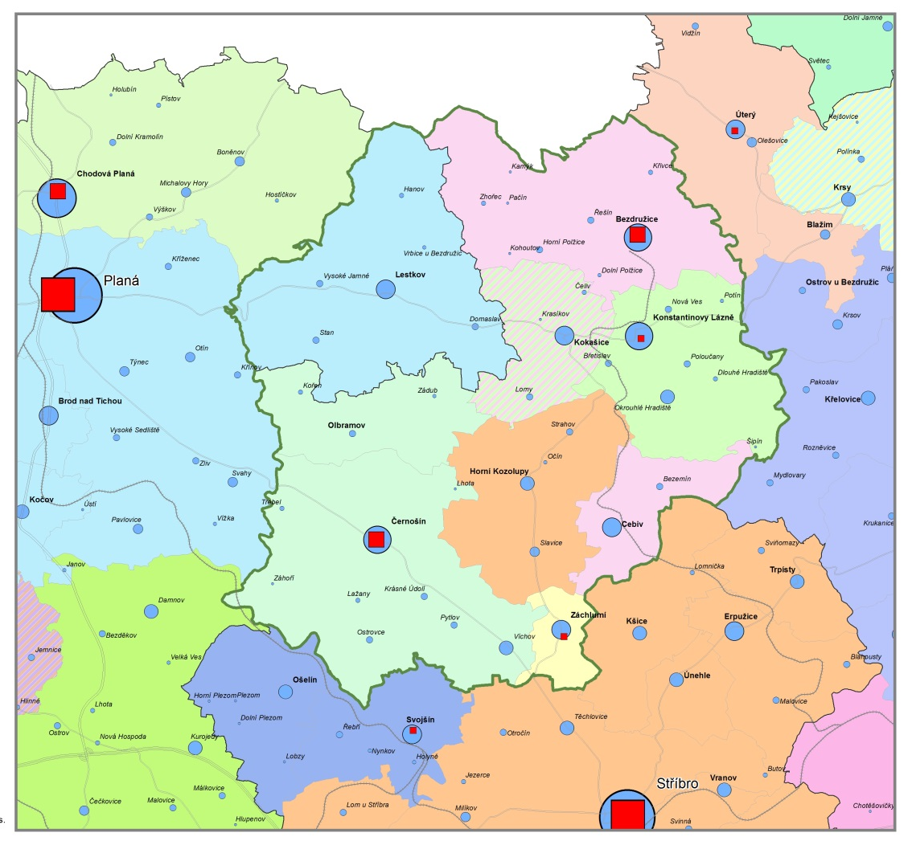
Problémy v oblasti vzdělávání v MKL
Obec | Počet obyvatel 0-14 let |  |  |  | Absolutní změna 2001 - 2011 |  | Index 2011/2001 (2001=100)
 | 2001 |  | 2011
 | počet | podíl (%) | počet | podíl (%) | počtu | podílu (p.b.)
Bezdružice | 198 | 20,0 | 132 | 14,8 | -66 | -5,2 | 66,7
Cebiv | 66 | 22,9 | 39 | 16,3 | -27 | -6,6 | 59,1
Černošín | 177 | 16,8 | 162 | 14,4 | -15 | -2,4 | 91,5
Horní Kozolupy | 43 | 15,5 | 28 | 12,1 | -15 | -3,4 | 65,1
Kokašice | 58 | 19,7 | 45 | 17,4 | -13 | -2,3 | 77,6
Konst. Lázně | 140 | 14,7 | 109 | 11,9 | -31 | -2,9 | 77,9
Lestkov | 69 | 19,1 | 58 | 16,2 | -11 | -2,9 | 84,1
Olbramov | 16 | 20,5 | 6 | 10,7 | -10 | -9,8 | 37,5
Záchlumí | 98 | 23,3 | 62 | 17,2 | -36 | -6,1 | 63,3
CELKEM | 865 | 18,3 | 641 | 14,4 | -224 | -3,9 | 74,1
Snižování počtu žáků ZŠ v MKL
  úbytek populace ve věku ZŠ
  negativní vliv migrace i na nejmladší složku populace
  poměrně velký výjezd do ZŠ mimo MKL (21%)
  vysoké výdaje obcí na provoz škol

Slide 14
Scénáře řešení oblasti vzdělávání
Prognóza počtu žáků na ZŠ v MKL
Posílit zázemí školy
Svazková škola
Vytvoření komunitních škol
Rozvoj volnočasových aktivit ZŠ
Další volnočasové aktivity (pro obyvatele)

Slide 15
Strategie – Vzdělávání
Strategický cíl: Zkvalitnit vzdělávání a možnosti trávení volného času obyvatel Mikroregionu
  SC1: Zatraktivnit možnosti trávení volného času jako prevence sociálně patologických jevů
    Rozvoj nabídky volnočasových aktivit a spolkové činnosti
      Společné stáří a dětství na vsi – Lestkov (PZ17)
      Dům tří věků – Kokašice (PZ22)
    Podpora mimoškolních aktivit pro děti ze sociálně slabých rodin
    Posílení informovanosti a identifikace obyvatel s místem, kde žijí
    Posílení spolupráce rodičů a škol
  SC2: Stabilizovat postavení škol v mikroregionu
    Vytvoření projekce budoucích kapacit místních škol
    Rozšíření možnosti aktivního trávení volného času obyvatel, podpora celoživotního vzdělávání místních občanů
    Podpora zdravého životního stylu dětí
    Vytvoření nových vzdělávacích programů nejen pro školy, ale i širokou veřejnost
  SC3: Posílit vybavení škol
    Posílení zázemí škol

Slide 16
Nevyužité plochy a objekty
Představení strategie

Slide 17
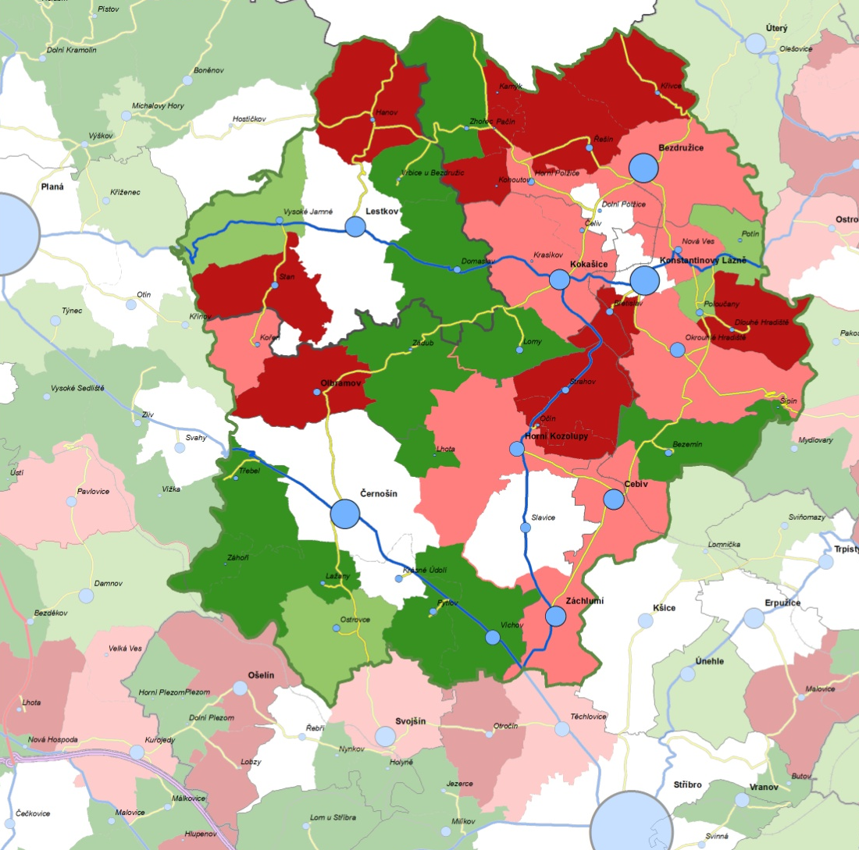
Příčiny vzniku nevyužitých objektů
Malá atraktivity území pro bydlení a podnikání
  periferní poloha
  malá hustota osídlení
  mnoho malých sídel
  absence většího centra
    nízká efektivita obsluhy území
Transformace ekonomické základny
Koncentrace ekonomických aktivit mimo MR
    vyjížďka za prací
      oslabení obchodní sítě v území
      zhoršení dopravní obsluhy

Slide 18
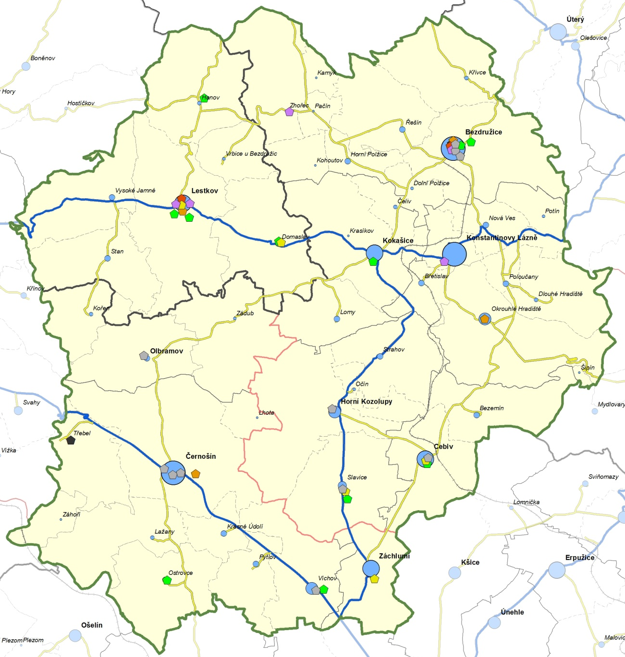
Nevyužité plochy v území
Podle typů
Zemědělské areály
Výrobní areály
Veřejné a administrativní budovy
Veřejná prostranství
Obchodní a stravovací objekty
Obytné objekty
Památkové objekty

Slide 19
Strategie - Nevyužité plochy a objekty
Strategický cíl: Využít potenciál nevyužitých prostor a objektů ke zvýšení atraktivity sídel
  SC1: Zavést systém monitorování nevyužitých prostor a objektů
    Systém monitorování nevyužitých prostor a objektů v MR
  SC2: Ověřit proces revitalizace vybraných nevyužitých prostor a objektů
    Příprava revitalizace nevyužitých prostor a objektů vybraných podle typu
    Revitalizace nevyužitých prostor a objektů vybraných podle typu
      Prodejna místních potravin a kavárna v Bezdružicích (PZ16)
      Společné stáří a dětství na vsi – Lestkov (PZ17)
      Komunitní dům v Bezdružicích (PZ18)
  SC3: Odstranit neperspektivní objekty narušující vzhled nebo fungování sídel v exponovaných místech
    Inventarizace a vyhodnocení možností využití prostor a objektů narušující vzhled nebo fungování sídel
    Příprava asanace vybraných prostor a objektů narušující vzhled nebo fungování sídel

Slide 20
Zpracování projektových záměrů
Metody vyhodnocení

Slide 21
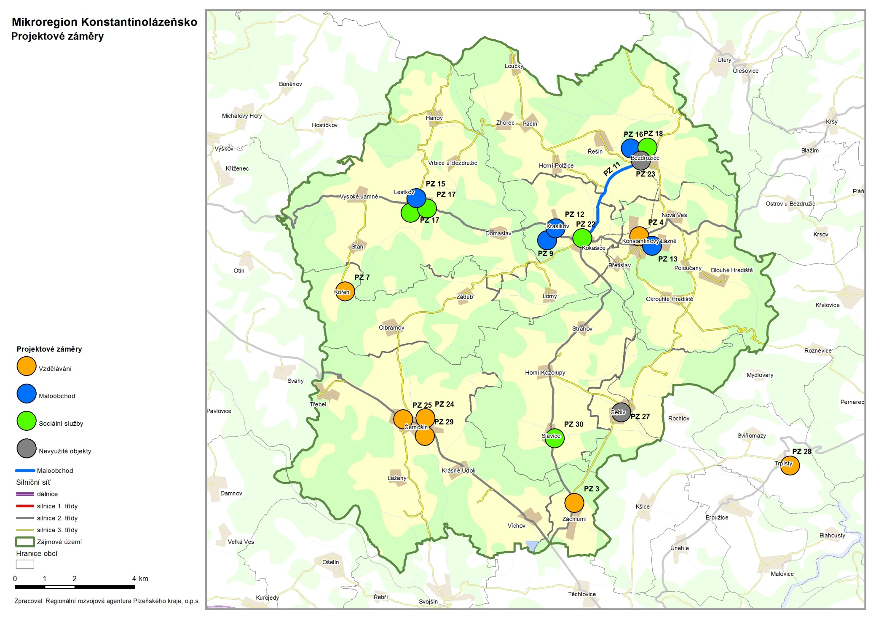
Přehled projektových záměrů v území

Slide 22
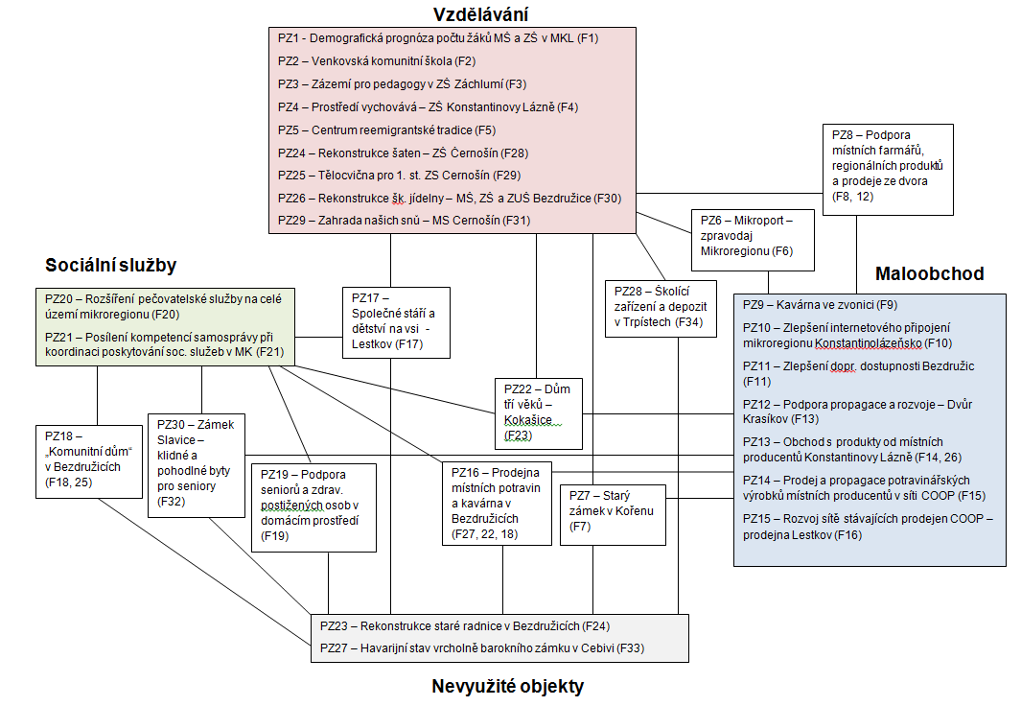
Vazby projektových záměrů

Slide 23
Výsledky hodnocení projektových záměrů pro studie proveditelnosti
Číslo PZ | Název projektového záměru | Náročnost |  |  |  |  |  |  | Efekty |  |  | Připravenost |  | Vazby
 |  | Technic-ká | Finanční | Dostup-nost financí | Provozní | Organi-zační | Rizika | Ø | Cílová skupina | Přínos | Ø | Stav | Nositel | Synergie | Závislost na projektech
1 | Demografická prognóza počtu žáků ZŠ v mikroregionu | 1 | 1 | 1 | 1 | 1 | 1 | 1,0 | 2 | 3 | 2,5 | 1 | 1 | 3 | 1
3 | Zázemí pro pedagogy v ZŠ Záchlumí | 1 | 1 | 2 | 2 | 2 | 1 | 1,5 | 4 | 3 | 3,5 | 2 | 1 | 4 | 1
4 | Prostředí vychovává – ZŠ Konstantinovy Lázně | 1 | 1 | 2 | 2 | 2 | 1 | 1,5 | 3 | 3 | 3,0 | 2 | 1 | 4 | 1
26 | Rekonstrukce školní jídelny - ZŠ Bezdružice | 2 | 1 | 2 | 2 | 2 | 1 | 1,7 | 4 | 3 | 3,5 | 2 | 1 | 4 | 1
6 | Mikroport - zpravodaj Mikroregionu | 1 | 1 | 3 | 2 | 2 | 1 | 1,7 | 1 | 2 | 1,5 | 4 | 3 | 2 | 1
24 | Rekonstrukce šaten - ZŠ Černošín | 2 | 2 | 2 | 2 | 2 | 2 | 2,0 | 3 | 3 | 3,0 | 2 | 1 | 4 | 1
5 | Centrum reemigrantské tradice | 1 | 2 | 3 | 2 | 2 | 2 | 2,0 | 2 | 3 | 2,5 | 4 | 1 | 3 | 1
2 | Venkovská komunitní škola | 1 | 3 | 2 | 3 | 3 | 2 | 2,3 | 1 | 2 | 1,5 | 4 | 4 | 3 | 1
25 | Tělocvična pro 1. st. ZŠ - ZŠ Černošín | 3 | 3 | 2 | 2 | 2 | 2 | 2,3 | 3 | 3 | 3,0 | 2 | 1 | 4 | 1
29 | Zahrada našich snů - MŠ Černošín | 3 | 3 | 2 | 2 | 2 | 2 | 2,3 | 3 | 3 | 3,0 | 3 | 1 | 2 | 1
7 | Starý zámek v Kořenu - ekovýchova | 4 | 4 | 3 | 3 | 3 | 3 | 3,3 | 2 | 2 | 2,0 | 4 | 3 | 2 | 1
14 | Prodej a propagace potrav. výrobků místních producentů v síti COOP | 1 | 1 | 1 | 1 | 2 | 2 | 1,3 | 2 | 3 | 2,5 | 1 | 1 | 3 | 2
15 | Rozvoj sítě stávajících prodejen COOP - Lestkov | 1 | 1 | 1 | 2 | 1 | 2 | 1,3 | 3 | 3 | 3,0 | 3 | 1 | 4 | 1
9 | Kavárna ve zvonici na vrchu Krasíkov | 1 | 1 | 2 | 2 | 1 | 2 | 1,5 | 2 | 2 | 2,0 | 2 | 1 | 2 | 1
8 | Podpora místních farmářů, regionálních produktů a prodeje ze dvora | 1 | 1 | 2 | 2 | 2 | 2 | 1,7 | 2 | 2 | 2,0 | 3 | 2 | 2 | 1
13 | Obchod s produkty místních producentů Konst. Lázně | 1 | 1 | 4 | 1 | 2 | 2 | 1,8 | 2 | 2 | 2,0 | 4 | 4 | 3 | 2
11 | Úprava silnice III/20161 Bezdružice - Kokašice | 2 | 3 | 3 | 2 | 2 | 2 | 2,3 | 1 | 1 | 1,0 | 3 | 1 | 4 | 1
12 | Podpora propagace a rozvoje - Dvůr Krasíkov | 3 | 3 | 4 | 1 | 1 | 2 | 2,3 | 4 | 4 | 4,0 | 3 | 1 | 4 | 1
16 | Prodejna místních potravin a kavárna v Bezdružicích | 3 | 3 | 3 | 3 | 4 | 3 | 3,2 | 2 | 1 | 1,5 | 4 | 1 | 1 | 3
10 | Zlepšení internetového připojení mikroregionu | 3 | 4 | 4 | 3 | 3 | 4 | 3,5 | 1 | 2 | 1,5 | 4 | 4 | 4 | 4
20 | Rozšíření pečovatelské služby na celé území MR | 1 | 2 | 3 | 2 | 2 | 2 | 2,0 | 2 | 2 | 2,0 | 4 | 2 | 3 | 2
21 | Posílení kompetencí samosprávy při koordinaci poskytování sociálních služeb v MKL | 1 | 2 | 3 | 2 | 2 | 2 | 2,0 | 2 | 2 | 2,0 | 4 | 2 | 3 | 2
19 | Podpora seniorů a zdravotně postižených osob v domácím prostředí v Olbramově | 3 | 4 | 3 | 3 | 2 | 2 | 2,8 | 2 | 2 | 2,0 | 4 | 1 | 2 | 1
22 | Dům tří věků - Kokašice | 3 | 4 | 3 | 3 | 3 | 3 | 3,2 | 3 | 1 | 2,0 | 4 | 3 | 1 | 1
30 | Zámek Slavice - klidné a pohodlné byty pro seniory | 4 | 4 | 3 | 2 | 3 | 4 | 3,3 | 4 | 2 | 3,0 | 4 | 1 | 1 | 1
18 | "Komunitní dům" v Bezdružicích | 3 | 4 | 3 | 4 | 4 | 3 | 3,5 | 2 | 1 | 1,5 | 4 | 1 | 1 | 3
17 | Společné stáří a dětství na vsi - Lestkov | 4 | 4 | 3 | 4 | 4 | 3 | 3,7 | 3 | 1 | 2,0 | 4 | 1 | 1 | 1
23 | Rekonstrukce staré radnice Bezdružice | 3 | 4 | 4 | 2 | 3 | 3 | 3,2 | 2 | 1 | 1,5 | 4 | 1 | 2 | 1
27 | Odstranění havarijního stavu barokního zámku v Cebivi | 4 | 4 | 4 | 2 | 3 | 3 | 3,3 | 3 | 2 | 2,5 | 4 | 3 | 2 | 1
28 | Školící zařízení a depozit v Trpístech | 3 | 3 | 4 | 2 | 2 | 3 | 2,8 | 3 | 3 | 3,0 | 3 | 1 | 2 | 1

Slide 24
Přenositelná metodika
Tvorba strategií mikroregionů

Slide 25
Obsah
Organizační zajištění
  Organizační struktura
  Organizace procesu zpracování strategie
    Příprava procesu
    Tvorba strategie
  Role veřejnosti
  Přeshraniční výměna poznatků a zkušeností
  Postup zpracování
  Analýza
  Strategie
  Identifikace projektových záměrů
  Rozpracování konkrétních záměrů
  Využití strategie
  Shrnutí

Slide 26
Výstupy, výsledky a jejich využití
Výstupy
  Dokument
  Projektové záměry
Výsledky
  Zájem a podpora aktérů i veřejnosti
  Zavedení mechanismů
Co dál?
  Strategie
    jasná a srozumitelná prezentace strategie
    aktualizace podle monitoringu území a plnění strategie
  Projekty
    sběr zaměřený podle potřeb (periodicky, alespoň 1x ročně)
    hodnocení a výběr projektů pro podporu (organizační struktura)

Slide 27
Děkujeme za Vaši spolupráci
Regionální rozvojová agentura Plzeňského kraje
  Ing. Filip Uhlík
  Ing. Pavel Beneš
  Lucie Ženíšková
Centrum pro Komunitní práci Západní Čechy
  Mgr. Jan Martínek

